Slide 1
SUNDARBAN MOHILA COLLEGE

Slide 2
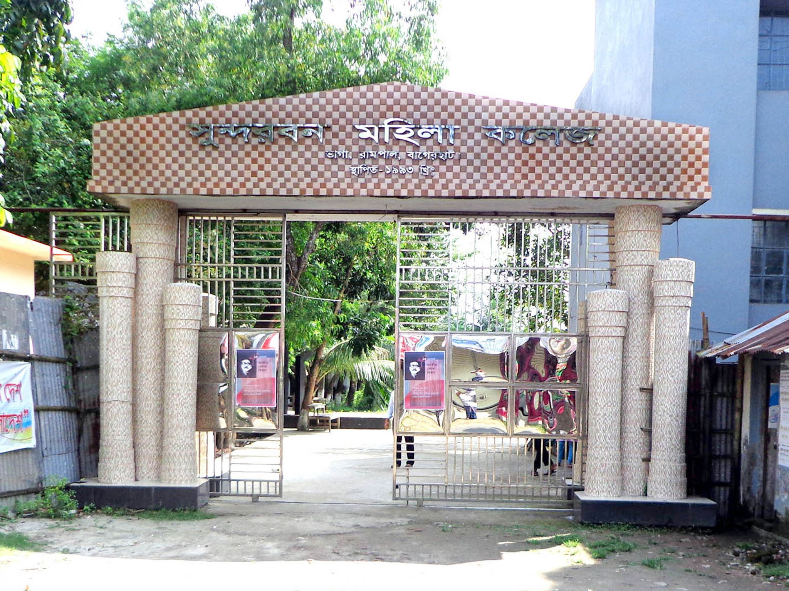
সবাইকে ফুলেল শুভেচ্ছা
tarikcec@gmail.com

Slide 3
-:শিক্ষক পরিচিতি:-
-:পাঠ পরিচিতি:-
মো: তরিকুল ইসলাম
সহকারী অধ্যাপক, আইসিটি
সুন্দরবন মহিলা কলেজ ,
রামপাল,বাগেরহাট ।
মোবাইল: ০১৭১১-৯৫৯১৫৪
ইমেইল- tarikcec@gmail.com
শ্রেণী: একাদশ/দ্বাদশ
অধ্যায়: চতুর্থ ,
ওয়েবসাইটের কাঠামো,
সময়: ৪৫ মিনিট,
তারিখ: 1১-04-2022 খ্রি:
tarikcec@gmail.com

Slide 4
ছবিগুলো লক্ষ্য কর

Slide 5
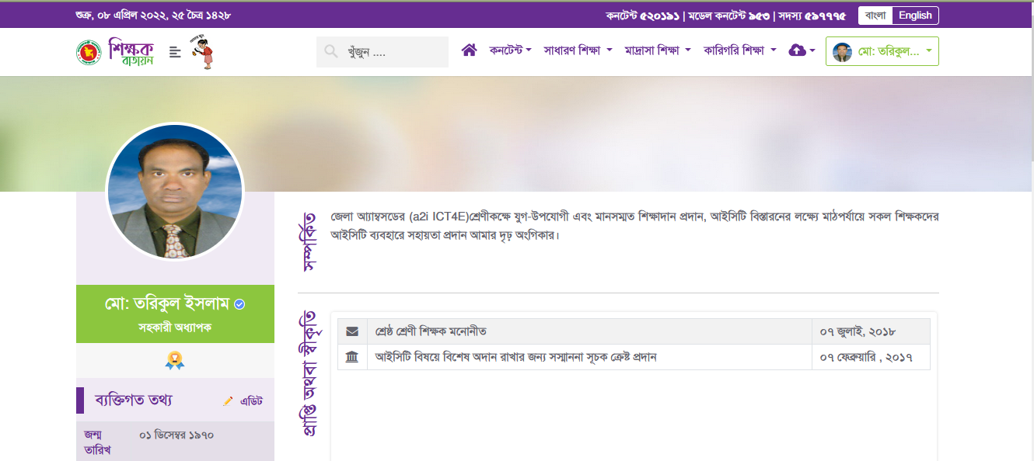
ছবিগুলো লক্ষ্য কর :-

Slide 6
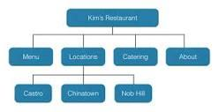
ছবিগুলো লক্ষ্য কর

Slide 7
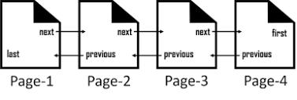
ছবিগুলো লক্ষ্য কর :-

Slide 8
-:আমাদের আজকের পাঠ:-
ওয়েবসাইট কাঠামো

Slide 9
এই পাঠ শেষে শিক্ষার্থীরা............
# ওয়েবসাইটের কাঠামো কি তা বলতেপারবে.
# বিভিন্ন প্রকার ওয়েব কাঠামো বিস্তারিত ব্যাখ্যা করতে পারবে.
# বিভিন্ন প্রকার কাঠমো এর পার্থক্য নির্ণয় করতে পারবে.

Slide 10
ওয়েবসাইটের কাঠামোঃ যে অবকাঠামোতে একটি ওয়েবসাইটের সব তথ্য উপস্থাপন করা হয় তাকে ওয়েবসাইটের কাঠামো বলা হয়।ওয়েবসাইটের মধ্যে বিভিন্ন পেইজ কিভাবে সাজানো থাকবে তা হলো ওয়েবসাইটের কাঠামো।ওয়েবসাইটে প্রবেশের পর প্রথমে কোন পেইজ আসবে,সে পেইজ থেকে অন্যান্য পেইজে কিভাবে যাওয়া যাবে তা ওয়েবসাইটের কাঠামোতে ঠিক করা হয়।

Slide 11
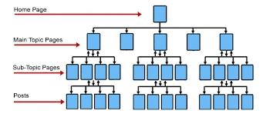
ওয়েবসাইটের কাঠামো তিনটি অংশে বিভক্তঃ
১.মূল পেইজ ২. মূল সেকশন ৩.উপ সেকশন

Slide 12
মূল পেইজঃ কোন ওয়েবসাইট চালু করলে যে পেইজ প্রথম লোড হয় তাকে মূল পেইজ বলে।
মূল সেকশনঃ মূল পেইজের পরের ওয়েব পেইজগুলোকে মূল সেকশন বলে।
উপ সেকশনঃ মূল পেইজ থেকে মূল সেকশন ও মূল সেকশন থেকে আবার অনেকগুলো পেইজের সাথে যুক্ত থাকলে তাকে উপ সেকশন বলে।

Slide 13
ওয়েবসাইটের কাঠামো চার প্রকারঃ
লিনিয়ার বা সিকুয়েন্সিয়াল কাঠামো
ট্রি বা হায়ারার্কিক্যাল কাঠামো
হাইব্রিড বা কম্বিনেশন কাঠামো
ওয়েব লিংকড বা নেটওয়ার্ক কাঠামো

Slide 14
লিনিয়ার কাঠামোঃযে ওয়েবসাইটের পেইজগুলো একটি নির্দিষ্ট অনুক্রমে সাজানো থাকে এবং কোন পেইজের পর কোন পেইজ আসবে তা নির্দেশিত থাকে তাকে লিনিয়ার কাঠামো বলে।এই পেইজগুলোতে সাধারণত Next, Previous, Fast, Last, Back ইত্যাদি লিংক ব্যবহার হয়ে থাকে।যেমনঃwww.youtube.com

Slide 15
ট্রি কাঠামোঃ যে ওয়েবসাইটের হোম পেইজে সমস্ত ডকুমেন্টের পূর্ণ চিত্র সংক্ষিপ্ত আকারে থাকে এবং ওয়েব পেইজগুলো শাখা-প্রশাকায় সাজানো থাকে তাকে ট্রি কাঠামো বলে।এই কাঠামো সবচেয়ে সহজ ও জনপ্রিয়। উদাহরনঃ www.facebook.com

Slide 16
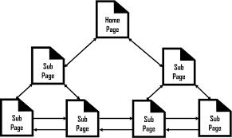
হাইব্রিড কাঠামোঃ যখন একাধিক কাঠামো ব্যবহার করে ওয়েবসাইটের ডিজাইন করা হয় তখন তাকে হাইব্রিড কাঠামো বলে।বড় বড় প্রতিষ্টানের ক্ষেত্রে এ ধরনের কাঠামো তৈরি করা হয়ে থাকে।এ ধরনের কাঠামো ওয়েবসাইটের সৌন্দর্য বৃদ্ধি ও মেমোরি স্পেস কমানোর জন্য ব্যবহৃত হয়।
যেমনঃ www.google.com

Slide 17
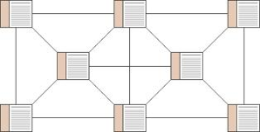
নেটওয়ার্ক কাঠামোঃ বিভিন্ন ওয়েব সার্ভারে রাখা ওয়েবসাইটের মধ্যে নেটওয়ার্কি এর মাধ্যমে ওয়েবসাইটের যে লিংক তৈরি করা হয় তাকে নেটওয়ার্ক কাঠামো বলে।এ ধরনের কাঠামোতে প্রতিটি পেইজের একটির সাথে অন্যটির লিংক থাকে। যেমনঃ www.Wikipedia. com

Slide 18
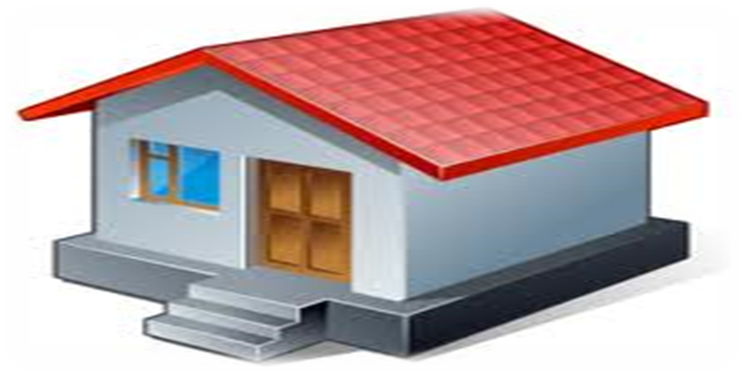
বাড়ির কাজ
সৃজণশীল প্রশ্ন:
“ওয়েবসাইটও কাঠামো অনুসরণ করে , ”............ব্যাখ্যা কর।

Slide 19
সবাইকে ধন্যবাদ

